Slide 1

Linguagens, Códigos e suas Tecnologias - Artes
Ensino Médio, 1ª Série
Arte indígena - Pintura corporal e grafismo

Slide 2
Aspectos históricos
Artes, 1ª Série do ensino médio
Arte indígena
Arte indígena brasileira é a arte produzida pelos povos nativos do Brasil, antes e depois da colonização portuguesa, que se iniciou no século XVI.
Considerando a grande diversidade de tribos indígenas no Brasil, pode-se dizer que, em conjunto, elas se destacam na arte da cerâmica, do trançado e de enfeites no corpo. Mas, o ponto alto da arte indígena são os trançados indispensáveis ao transporte de caça, da pesca, de frutas, para a construção do arcabouço e da cobertura da casa e para a confecção de armadilhas.
Quando dizemos que um objeto indígena tem qualidades artísticas, podemos estar lidando com conceitos que são próprios da nossa civilização, mas estranhos ao índio (1).

Slide 3
Artes, 1ª Série do ensino médio
Arte indígena
Para ele, o objeto precisa ser mais perfeito na sua execução do que sua utilidade exigiria. Nessa perfeição, para além da finalidade, é que se encontra a noção indígena de beleza. Outro aspecto importante a ressaltar: a arte indígena é mais representativa das tradições da comunidade em que está inserida do que da personalidade do indivíduo que a faz. É por isso que os estilos da pintura corporal, do trançado e da cerâmica variam significativamente de uma tribo para outra. É preciso não esquecer que tanto um grupo quanto outro conta com uma ampla variedade de elementos naturais para realizar seus objetos: madeiras, caroços, fibras, palmas, palhas, cipós, sementes, cocos, resinas, couros, ossos, dentes, conchas, garras e belíssimas plumas das mais diversas aves (2).

Slide 4
Pintura corporal
Artes, 1ª Série do ensino médio
Arte indígena
Uma das características que mais marcam a cultura indígena, é a pintura corporal que pode ser vista como tão necessária e importante esteticamente como a roupa usada pelo “homem branco”. A pintura corporal para os índios tem sentidos diversos, não somente na vaidade, ou na busca pela estética perfeita, mas pelos valores que são considerados e transmitidos através dessa arte. Feita de jenipapo, carvão ou urucum, tem como objetivo diferir os povos, determinar a função de cada um dentro da aldeia e até mostrar o estado civil. Algumas índias utilizam esse método, por exemplo, para “dizer” que estão interessadas em encontrar um parceiro. O processo de preparação da tinta consiste em ralar a fruta com semente e depois misturá-la com outros pigmentos, como o carvão, para diversificar as cores (2).

Slide 5
Artes, 1ª Série do ensino médio
Arte indígena
Nos dias comuns, a pintura pode ser bastante simples, porém nas festas, nos combates, mostra-se requintada, cobrindo também a testa, as faces e o nariz. A pintura corporal é função feminina, a mulher pinta os corpos dos filhos e do marido. Cada etnia tem sua própria marca e, se alguma outra a utilizar, uma luta entre as aldeias pode ocorrer. A etnia Tenharim, do Amazonas, faz desenhos de bolas em todo o corpo para se caracterizar. Homens usam desenhos maiores para se diferenciarem das mulheres e imporem uma posição de liderança. Já na aldeia Tapirapé, do Mato Grosso, homens podem usar as mesmas figuras das mulheres, mas as mulheres não podem usar as dos homens (3).

Slide 6
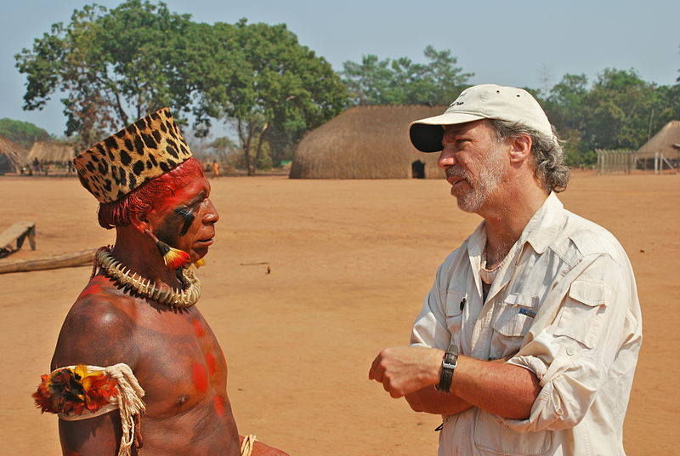
Artes, 1ª Série do ensino médio
Arte indígena
Índio Xingu
Imagem: Ian Starr / GNU Free Documentation License.

Slide 7
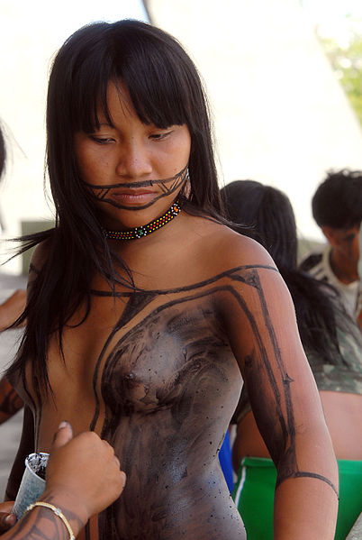
Pintura corporal
Artes, 1ª Série do ensino médio
Arte indígena
Índia Kapirapé
Imagem: Agência Brasil / Creative Commons Attribution 3.0 Brazil.

Slide 8
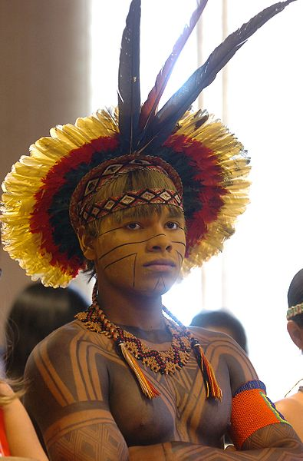
Artes, 1ª Série do ensino médio
Arte indígena
Pintura corporal Pataxó
Imagem: José Cruz/Abr / Creative Commons Attribution 3.0 Brazil.

Slide 9
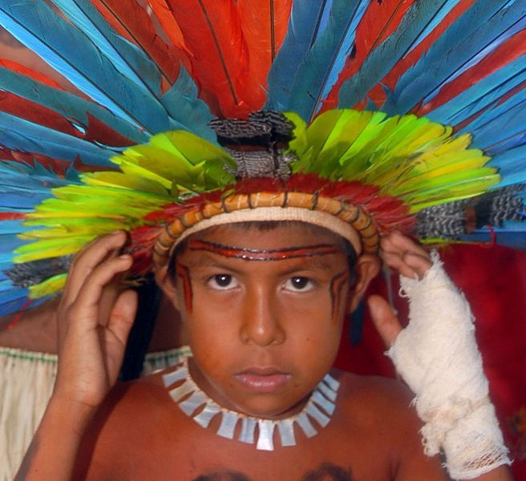
Artes, 1ª Série do ensino médio
Arte indígena
Criança Bororó-boe
Imagem: Valter Campanato/Abr / Creative Commons Attribution 3.0 Brazil.

Slide 10
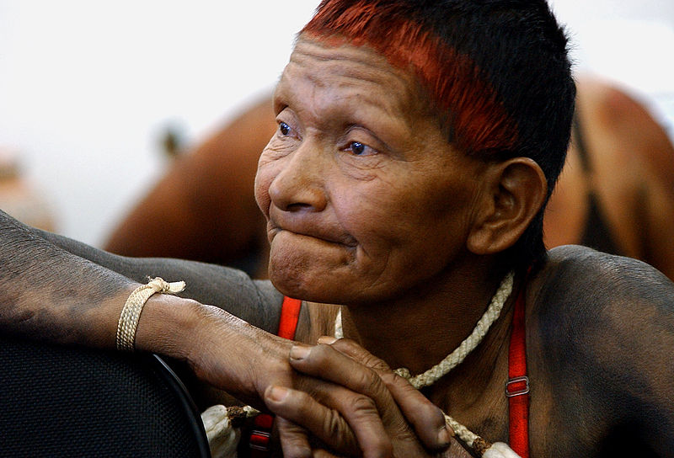
Artes, 1ª Série do ensino médio
Arte indígena
Índia Xavante
Imagem: Agência Brasil / Creative Commons Attribution 3.0 Brazil.
Fissão Nuclear
Os nêutrons liberados na reação irão provocar a fissão de novos núcleos, liberando outros nêutrons, ocorrendo então uma reação em cadeia:
*Essa reação é responsável pelo funcionamento de reatores nucleares e pela desintegração da bomba atômica.

Slide 11
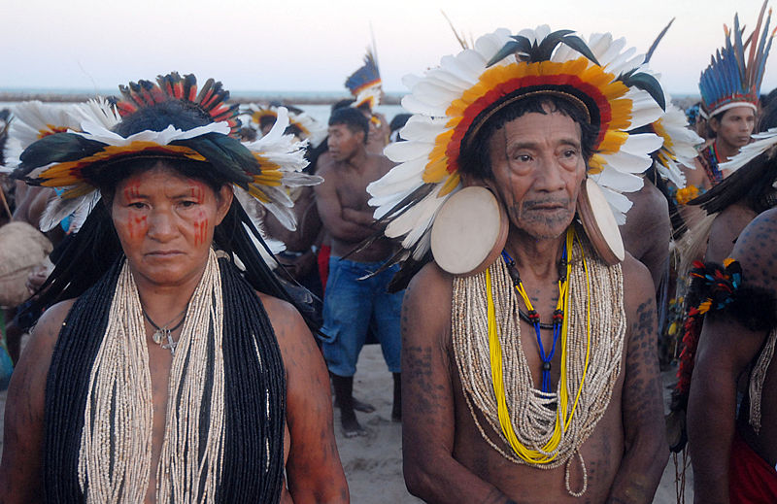
Artes, 1ª Série do ensino médio
Arte indígena
Índios Rikbaksta
Imagem: Valter Campanato/Abr / Creative Commons Attribution 3.0 Brazil.

Slide 12
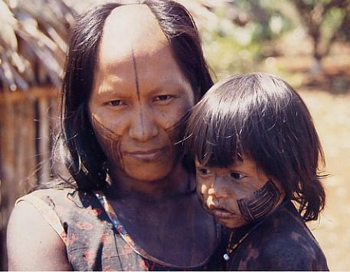
Artes, 1ª Série do ensino médio
Arte indígena
Índios Caiapós
Imagem: Funai / Governo Brasileiro / Creative Commons Attribution 3.0 Brazil.

Slide 13
Grafismo
Artes, 1ª Série do ensino médio
Arte indígena
Os indígenas buscam referências visuais nos elementos da natureza, para a construção dos desenhos nas pinturas corporais. Para isso, utilizam-se de pigmentos oriundos de vegetais e minerais geralmente encontrados nas regiões onde habitam.
As técnicas decorativas, bem como as suas simbologias, encontram, no corpo humano, um dos seus suportes para a representação estética da arte plástica, que além de uma manifestação artística, é também um registro etnoocultural. Essas mesmas observações valem para os padrões encontrados nas pinturas dos utensílios cotidianos, nas indumentárias e nos desenhos do espaço habitacional (6).

Slide 14
Artes, 1ª Série do ensino médio
Arte indígena
Os aspectos visuais, obtidos através da semiótica apresentada na decoração corporal, remetem-nos à identidade de cada etnia, quando são relatadas as mudanças sociais básicas decorrentes do processo etário, hierarquia, gênero, entre outros.
Para estabelecermos relações entre esses diferentes grupos humanos, promovendo a interculturalidade, necessitamos de maiores estudos pela gama de informações que eles nos oferecem. A arte indígena constitui-se um referencial importante para os professores que pretendem desenvolver projetos interculturais, constituindo-se uma porta de entrada a outras questões, pois nas sociedades indígenas, a arte está relacionada a todos os outros aspectos da vida social, diferentemente do conceito de arte na nossa sociedade (7).

Slide 15
Artes, 1ª Série do ensino médio
Arte indígena
Muito embora também utilizada em abanos, bancos, burdunas, remos, redes, cerâmicas e demais produtos que constituem sua cultura material – pois todos essas coisas possuem uma “pele”, e por conseguinte precisam ser ornamentadas –, é no corpo humano que o indígena encontra o suporte por excelência de sua pintura, “tela onde os índios mais pintam, e aquela que pintam com mais primor” (Darcy Ribeiro), nele aplicando todo um repertório de padrões decorativos – meandros, gregas, círculos, triângulos, pontilhados, caprichosas estilizações geométricas calcadas na fauna e na flora, sinais indicativos de caminho, direção etc.

Slide 16
Artes, 1ª Série do ensino médio
Arte indígena
Se no passado, como conservou a tradição oral, a pintura corporal era domínio dos kudina, homens que assumiam a condição de mulheres e até se casavam com outros homens, e aos quais é atribuída a invenção de vários padrões até hoje em uso, na atualidade, o ofício é geralmente – mas não exclusivamente – desempenhado por mulheres, algumas das quais ganharam notoriedade – caso daquela Anoã, uma pintora Kadiwéu que Darcy Ribeiro ainda conheceu, muito idosa, cercada do respeito da comunidade.
As cores empregadas na pintura corporal são de origem vegetal, e se reduzem basicamente ao vermelho, obtido do urucum; ao preto, fornecido pelo sumo do jenipapo misturado à fuligem; ao branco, da tabatinga, e com menor frequência, ao amarelo, extraído do açafrão. Sua aplicação faz-se com auxílio de gravetos, taquaras, com os dedos ou, em certas sociedades, mediante carimbos, feitos com caroços de frutas partidos ao meio e mergulhados na tinta (8).

Slide 17
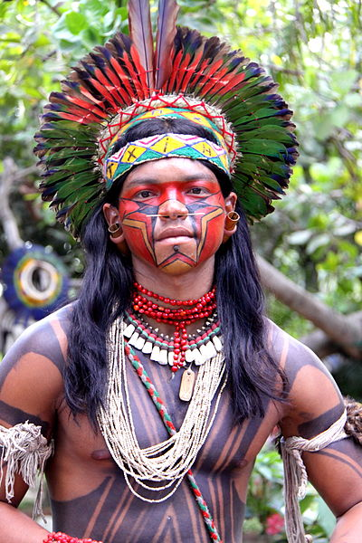
Artes, 1ª Série do ensino médio
Arte indígena
Grafismo pataxó
Imagem: http://veton.picq.fr / GNU Free Documentation Lcense.

Slide 18
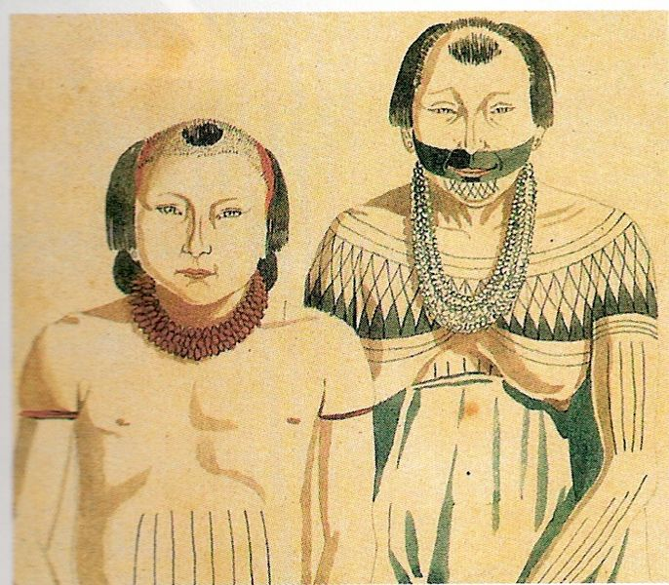
Artes, 1ª Série do ensino médio
Arte indígena
Grafismo Mundoruku(Pará)
Imagem: Hércules Florence, 1828 / Public Doomain.

Slide 19
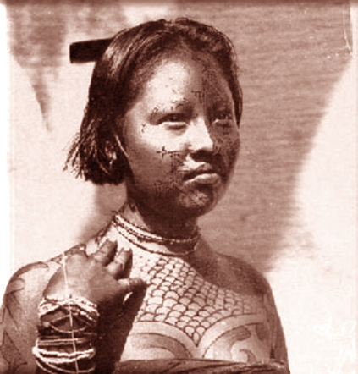
Artes, 1ª Série do ensino médio
Arte indígena
Grafismo Kadiwéu(Mato Grosso do Sul)
Imagem:Dr. R. Lehmann-Nitsche , 1852 / Public Doomain.

Slide 20
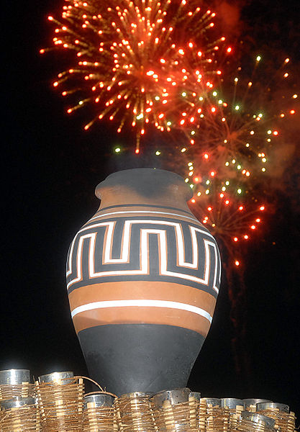
Artes, 1ª Série do ensino médio
Arte indígena
Artefatos pintados à base do grafismo
Imagem: Valter Campanato/Abr / Creative Commons - Atribuição 3.0 Brasil.

Slide 21
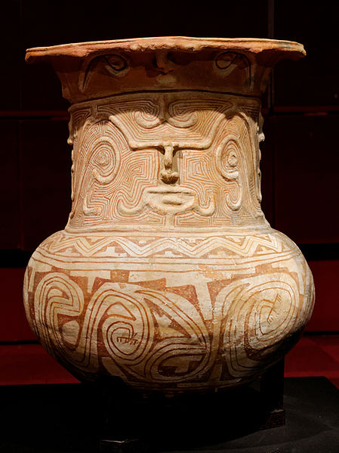
Artes, 1ª Série do ensino médio
Arte indígena
Cerâmica Marajoara
Imagem: Marie-Lan Nguyen, 2011 / Creative Commons - Atribuição 2.5 Genérica.

Slide 22
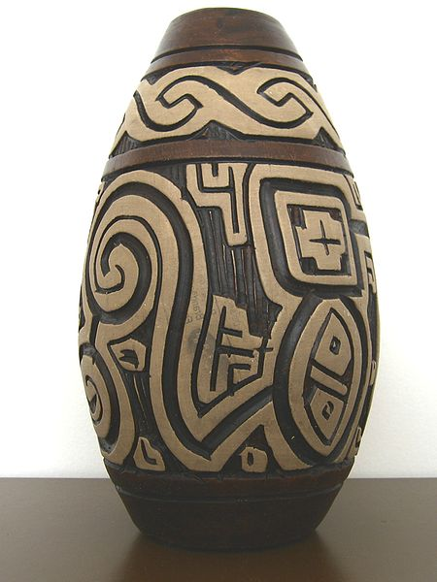
Artes, 1ª Série do ensino médio
Arte indígena
Cerâmica Marajoara
Imagem: Vsolymossy / GNU Free Documentation License.

Slide 23
Grafismo Indígena na moeda de 1 real
Artes, 1ª Série do ensino médio
Arte indígena
Anverso:
Efígie da República à direita do núcleo prateado (disco interno) e transpassando para o anel dourado (disco externo), assim posicionada constitui um dos elementos de segurança da moeda de maior denominação. No anel dourado, referência às raízes étnicas brasileiras, representada pelo grafismo encontrado em cerâmicas indígenas de origem marajoara, e a legenda "Brasil".
Reverso:
No anel dourado, a repetição do grafismo indígena marajoara. No núcleo prateado, esfera sobreposta por uma faixa de júbilo, que, com a constelação do Cruzeiro do Sul, faz alusão ao Pavilhão Nacional, e os dísticos correspondentes ao valor facial e ao ano de cunhagem (9).

Slide 24
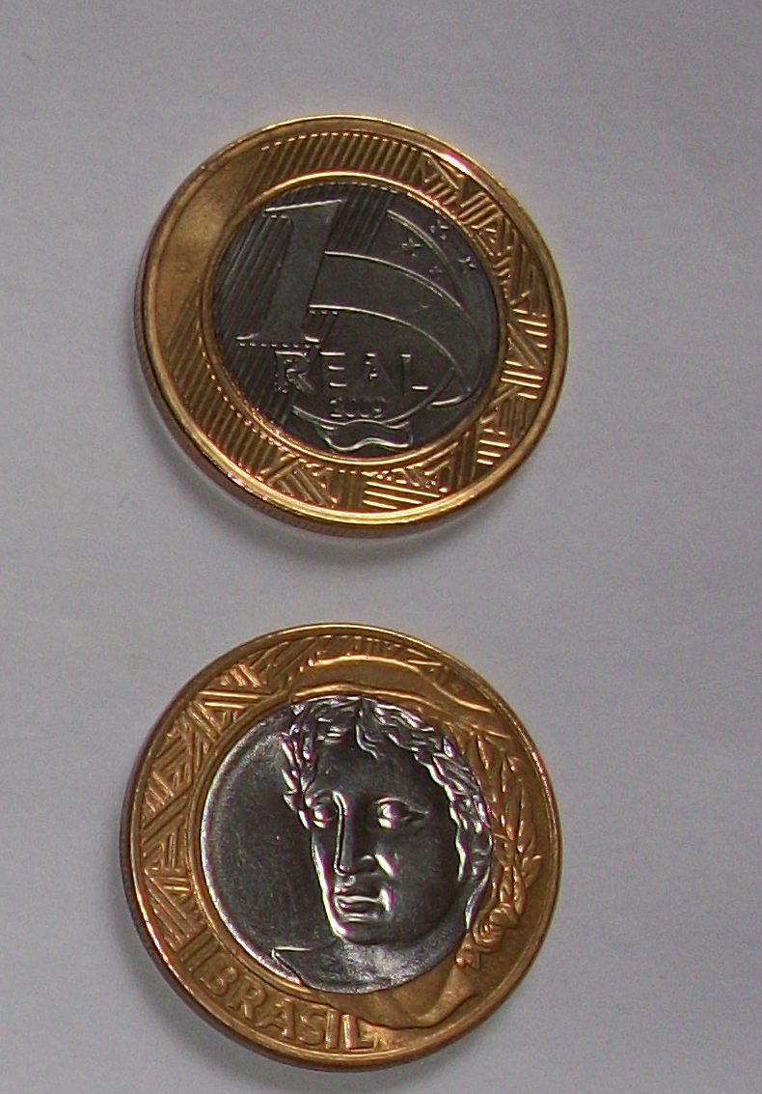
Artes, 1ª Série do ensino médio
Arte indígena
Imagem: Anderson Batista Evangelista Lima (MisterSanderson) / Creative Commons Attribution-Share Alike 2.5 Generic.

Slide 25
Tabela de Imagens
Slide | Autoria / Licença | Link da Fonte | Data do Acesso
6 | Ian Starr / GNU Free Documentation License. | http://commons.wikimedia.org/wiki/File:D07cd11-Guarup-Xingu-2007-Sue_photos_(22).jpg | 23/04/2012
7 | Agência Brasil / Creative Commons Attribution 3.0 Brazil. | http://commons.wikimedia.org/wiki/File:Ind%C3%ADgenas_da_etnia_Kapirap%C3%A9.JPG | 23/04/2012
8 | José Cruz/Abr / Creative Commons Attribution 3.0 Brazil. | http://commons.wikimedia.org/wiki/File:Pataxo003.jpg | 23/04/2012
9 | Valter Campanato/Abr / Creative Commons Attribution 3.0 Brazil. | http://commons.wikimedia.org/wiki/File:Bororo003.jpg | 23/04/2012
10 | Agência Brasil / Creative Commons Attribution 3.0 Brazil. | http://commons.wikimedia.org/wiki/File:Mulher_Xavante.jpg | 23/04/2012
11 | Valter Campanato/Abr / Creative Commons Attribution 3.0 Brazil. | http://commons.wikimedia.org/wiki/File:%C3%8Dndios_da_etnia_da_Rikbaksta_.jpg | 23/04/2012
12 | Funai / Governo Brasileiro / Creative Commons Attribution 3.0 Brazil. | http://commons.wikimedia.org/wiki/File:Caiapo.JPG | 23/04/2012
17 | http://veton.picq.fr / GNU Free Documentation Lcense. | http://commons.wikimedia.org/wiki/File:Pataxo_2417a.JPG | 23/04/2012
18 | Hércules Florence, 1828 / Public Doomain. | http://pt.wikipedia.org/wiki/Ficheiro:Indios_munduruku.jpg | 23/04/2012
19 | Dr. R. Lehmann-Nitsche , 1852 / Public Doomain. | http://commons.wikimedia.org/wiki/File:Kadiweu_woman_1892.jpg | 23/04/2012

Slide 26
Tabela de Imagens
Slide | Autoria / Licença | Link da Fonte | Data do Acesso
20 | Valter Campanato/Abr / Creative Commons - Atribuição 3.0 Brasil | http://commons.wikimedia.org/wiki/File:Jogos_dos_Povos_Ind%C3%ADgenas_.jpg?uselang=pt-br | 23/04/2012
21 | Marie-Lan Nguyen, 2011 / Creative Commons - Atribuição 2.5 Genérica. | http://pt.wikipedia.org/wiki/Ficheiro:Funerary_vessel_Collection_H_Law_172_n1.jpg | 23/04/2012
22 | Vsolymossy / GNU Free Documentation License. | http://commons.wikimedia.org/wiki/File:Vaso_Marajoara.jpg | 23/04/2012
24 | Anderson Batista Evangelista Lima (MisterSanderson) / Creative Commons Attribution-Share Alike 2.5 Generic. Creative Commons Attribution-Share Alike 2.5 Generic | http://commons.wikimedia.org/wiki/File:Moedas_do_Real_at%C3%A9_2010.jpg | 23/04/2012

